Slide 1
Лечение COVID-19: разочарования и надежды
А.В. Аверьянов
ФГБУ НИИ пульмонологии ФМБА России
ФГБУ ФНКЦ ФМБА России
ЦКБ Управления делами Президента РФ
Москва

Slide 2
Внедрение и репликация SARS-COV-2
Непропорциональный
иммунный ответ
Пропорциональный
иммунный ответ
Выздоровление (~80%)
Прогрессирующее поражение легких,
ОРДС (~20%)
Смерть (~ 5%)

Slide 3
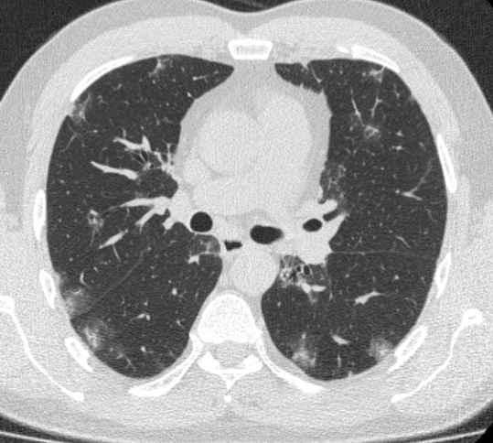
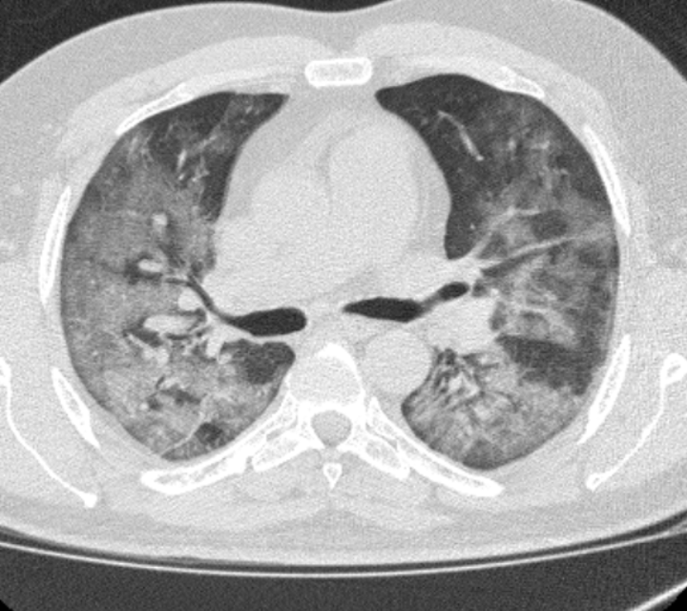
15.10.2020
17.10.2020

Slide 4
Лечение COVID-19
Этиотропные препараты
Патогенетические препараты и методы
Лопинавир/ритонавир
Гидроксихлорохин
Мефлохин
Азитромицин
Триазавирин
Умифеновир
Фавипиравир
Ремдесивир
Плазма реконвалесцентов
Системные кортикостероиды
Моноклональные антитела к ключевым факторам воспаления
Ингибиторы янус-киназ
Плазмообменные и сорбционные технологии

Slide 5
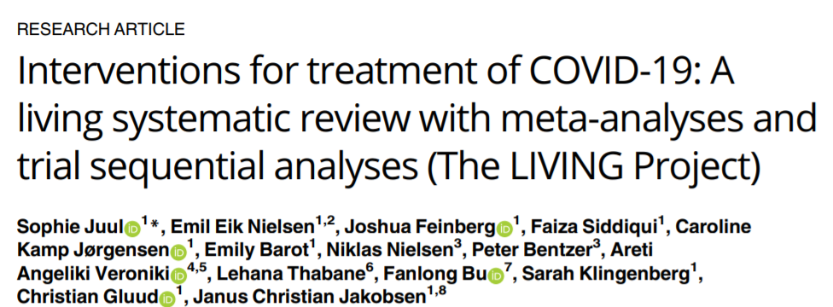
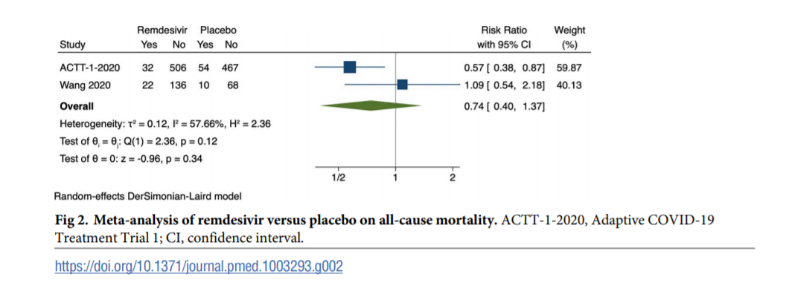
Ремдесивир не снижает летальность у госпитализированных больных COVID-19

Slide 6
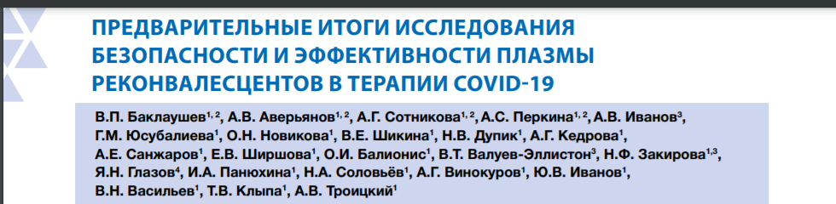
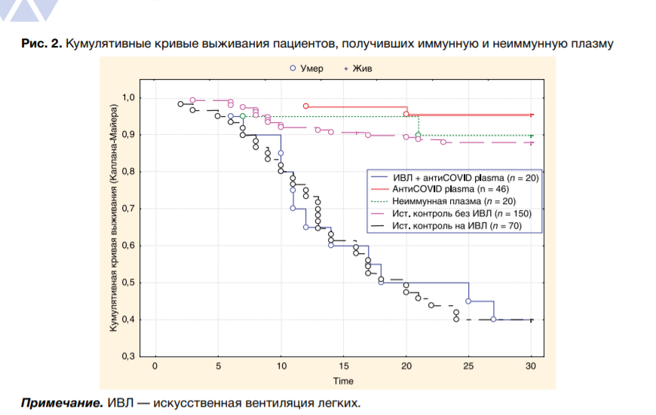
Клиническая практика №2 2020 с 38-50

Slide 7
Лечение COVID-19
Этиотропные препараты
Патогенетические препараты и методы
Лопинавир/ритонавир
Гидроксихлорохин
Мефлохин
Азитромицин
Триазавирин
Умифеновир
Фавипиравир
Ремдесивир
Плазма реконвалесцентов
Системные кортикостероиды
Моноклональные антитела к ключевым факторам воспаления
Ингибиторы янус-киназ
Плазмообменные и сорбционные технологии

Slide 8
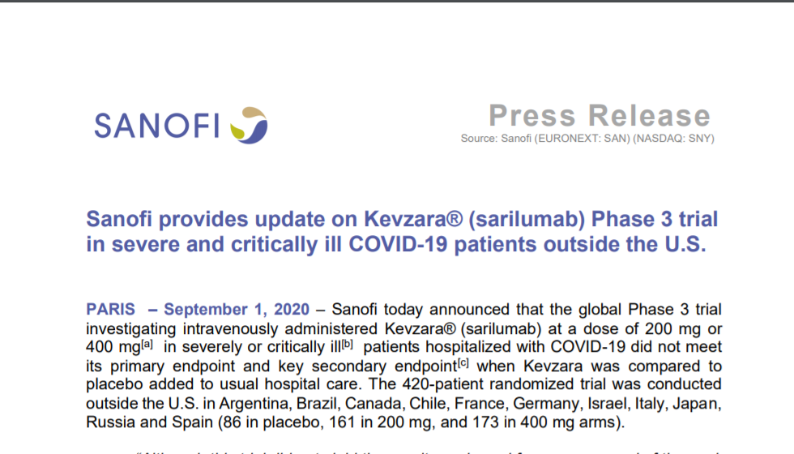
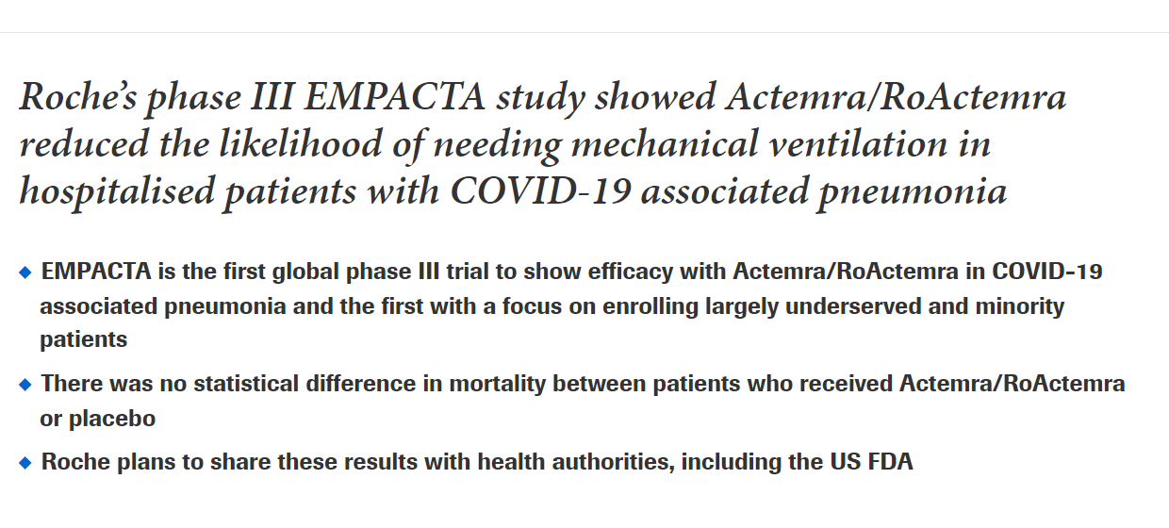

Slide 9
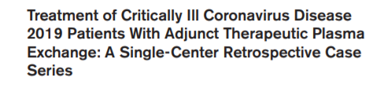
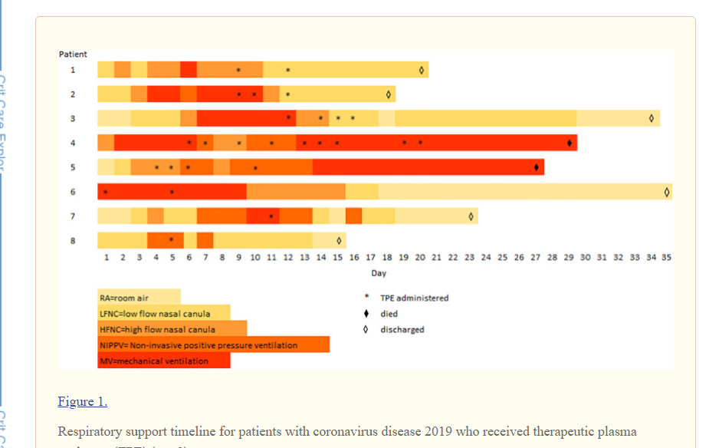
Crit Care Explor. 2020 Sep; 2(9): e0223

Slide 10
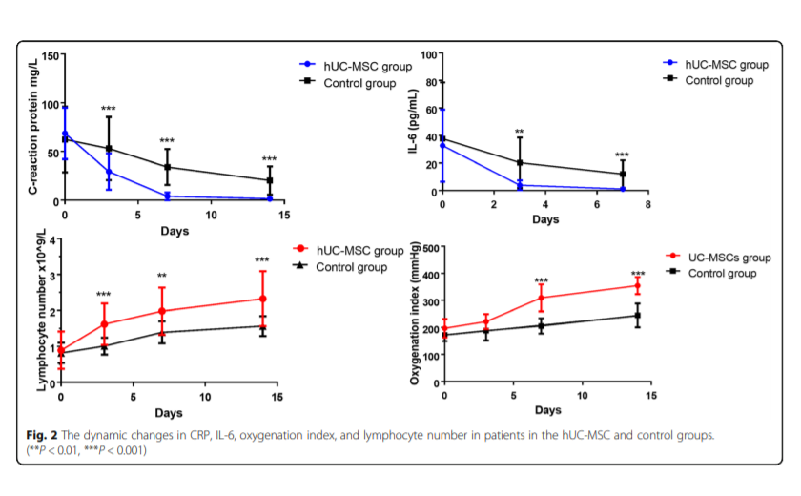
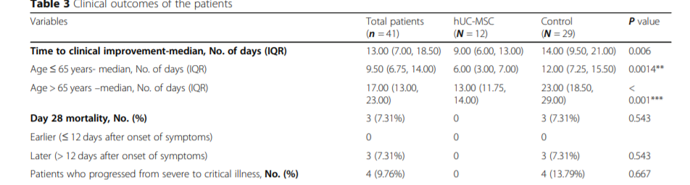
Клетки пуповинной крови
Shu et al. Stem Cell Research & Therapy (2020) 11:361

Slide 11
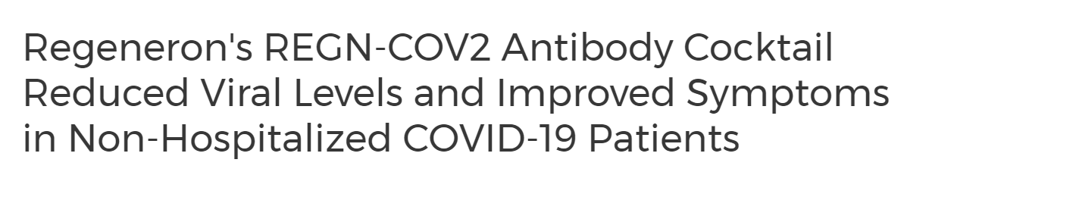
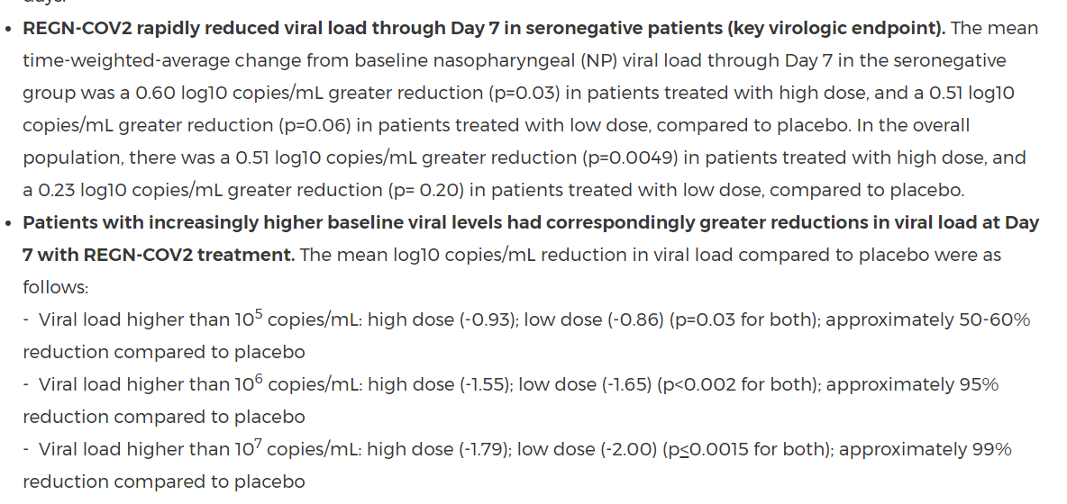
Вирус-нейтрализующие моноклональные антитела к SARS-CoV-2
https://investor.regeneron.com/news-releases/

Slide 12
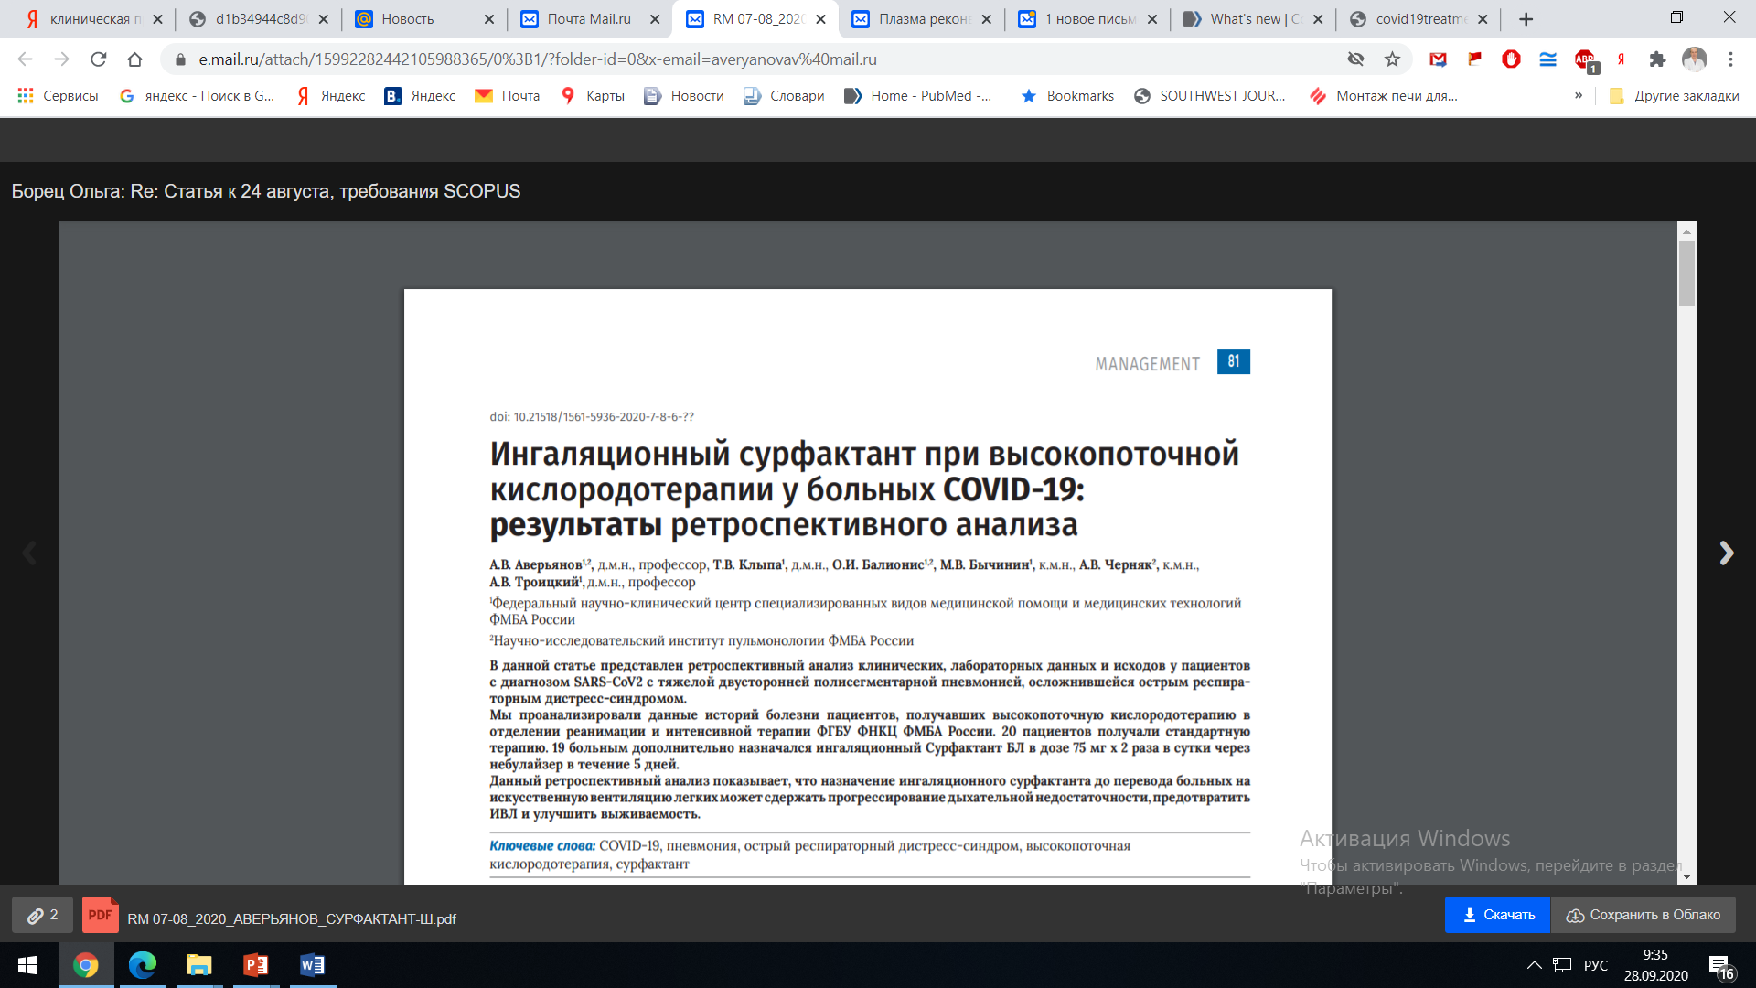
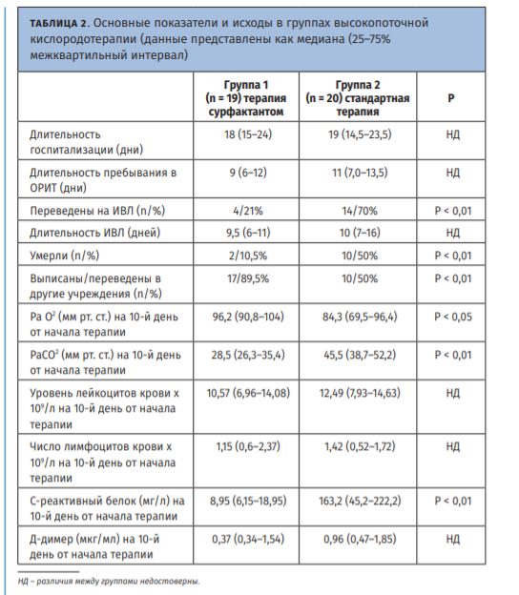

Slide 13
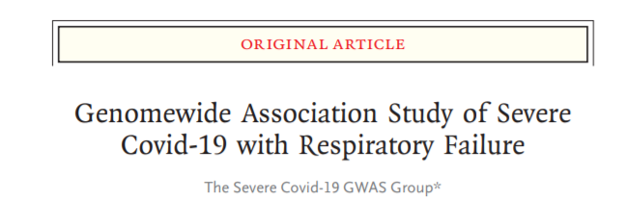
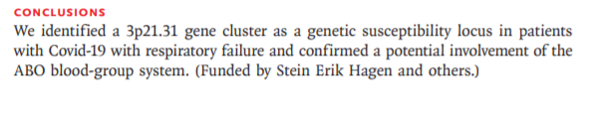
NEJM October 15, 2020

Slide 14
Выводы
На сегодняшний день нет ни одного лекарственного препарата или метода, гарантированно останавливающего прогрессирование COVID-19
Большинство предлагаемых противовирусных средств либо неэффективны, либо влияют лишь на симптомы заболевания
Необходимо изучение «прогрессирующего фенотипа», как наиболее уязвимого

